Slide 1

Universidad de Antioquia
Analitica II
CASO DE
ESTUDIO
PRIMERA ENTREGA
Por:
Juan Felipe Osorio
Juan Jose Toro
Aura
Yackeline Cristina Quintero Lopez

Slide 2

Contenido
1- Exploración de Datos
2- Tipos de variables
3- Análisis Univariado de variables
4- Variables Categóricas
5- Variable Objetivo
6- Matriz de Correlación
7- Limpieza y transformación de datos
8- Método Wrapper
9- Desbalanceo de clases y modelos de clasificación
10- Conclusiones finales

Slide 3

Exploración de Datos
Inicialmente realizamos un análisis exploratorio inicial de los datos conociendo el tipo de datos que contiene cada variable, de los cuales identificamos 2 variables booleanas, 2 categóricas y 14 numéricas.
Tipos de variables
Numéricas
Booleanas
Categóricas

Slide 4
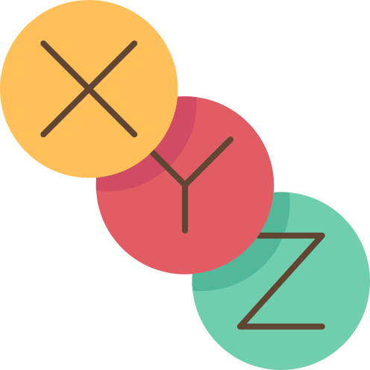


Análisis univariado de variables
Categóricas
Numéricas
Booleanas
Reviews, Duración de Reviews, Duración de Páginas Relacionadas con Productos, Tasas de Rebote, Tasas de Salida, Valor de Página, Día Especial
'Weekend' y 'Purchase'
Month, Visitor type

Slide 5

Variable Objetivo
“Purchase”
Al analizar la variable objetivo, que en este caso es 'Purchase' (compra realizada o no).
Se pueden extraer conclusiones clave sobre los factores que impulsan las conversiones en un sitio web o plataforma.
Esto es fundamental para la toma de decisiones estratégicas orientadas a mejorar las tasas de conversión y optimizar la experiencia del usuario.
Además, evaluar la variable objetivo permite identificar patrones de comportamiento y preferencias que pueden guiar el diseño de estrategias de marketing, personalización de contenido y desarrollo de productos o servicios.

Slide 6

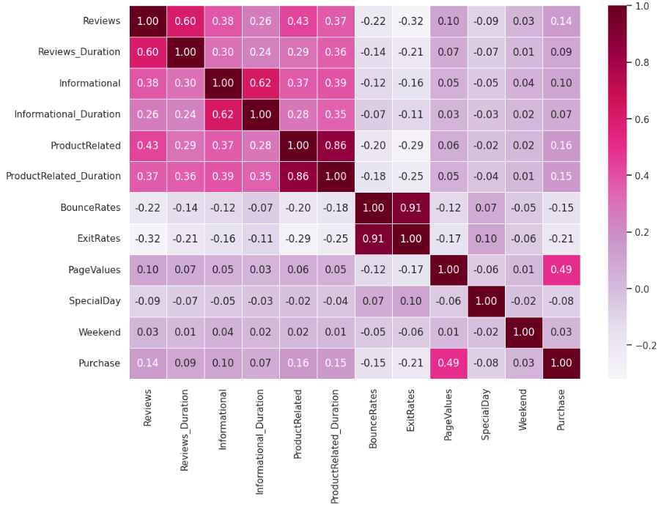
Matriz de correlación
Correlación positiva
Correlación negativa
Correlación débiles o nulas
Correlaciones significativas entre algunas variables numéricas
Correlación inversa entre BounceRates y PageValues

Slide 7

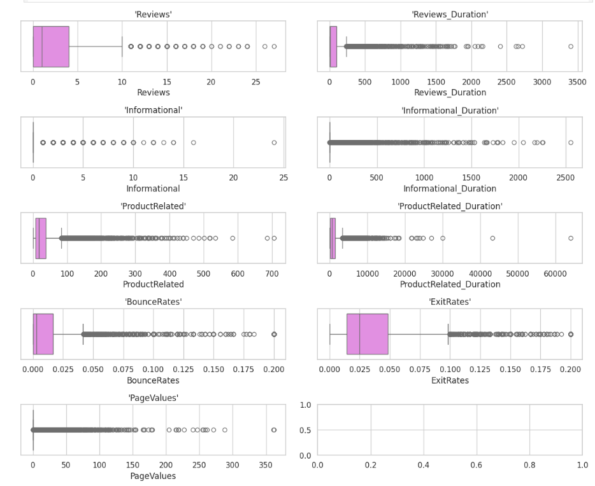
Limpieza y transformación de datos
No se encontraron datos faltantes
Eliminación de 125 filas duplicadas
Identificación y tratamiento de datos atípicos

Slide 8
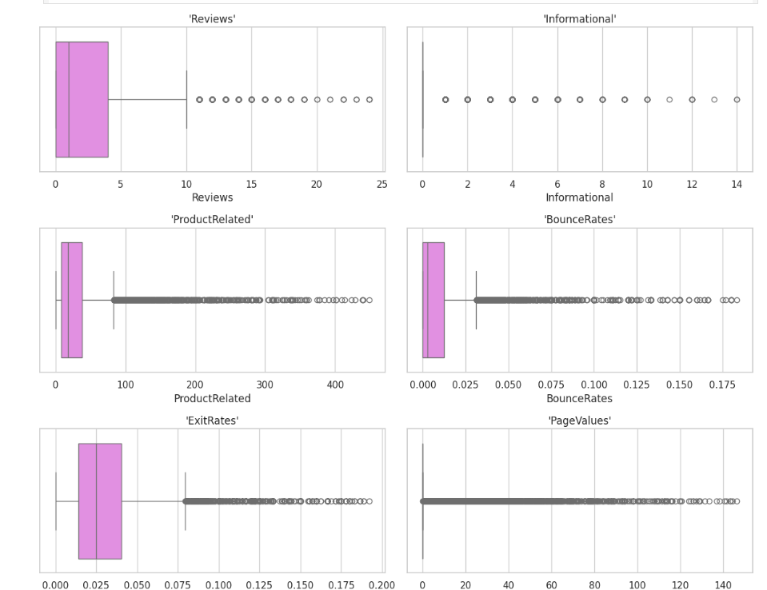
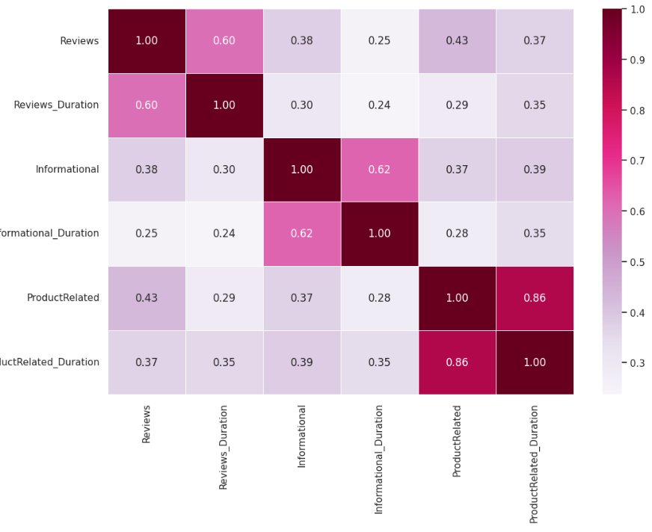
Nueva matriz de correlación
Después de identificar y tratar los datos atípicos en el conjunto de datos, se realizaron las siguientes acciones: Identificación de Datos Atípicos Extremos, tratamiento de datos atípicos, efecto del tratamiento y finalmente la visualización de los resultados. El DataFrame final después del tratamiento de datos atípicos tiene 12205 entradas y 18 columnas.

Slide 9
Método Wrapper
Se aplicaron dos enfoques de selección de características: Recursive Feature Elimination (RFE) y Sequential Feature Selector (SFS) utilizando regresión logística. En RFE se seleccionaron 10 características, pero no tuvo en cuenta la importancia de 'PageValues' para la variable objetivo. En SFS, se seleccionaron las variables 'PageValues', 'Month_Dec', 'Month_Mar', 'Month_May' y 'VisitorType_New_Visitor' debido a su relevancia con la variable objetivo y se utilizó un enfoque de selección secuencial.

Slide 10
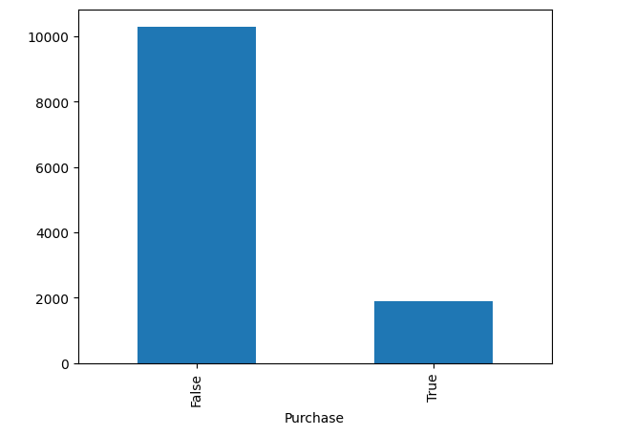
Desbalanceo de clases
Se identificó un desbalanceo en las clases de la variable objetivo 'Purchase', con una gran diferencia entre las clases 0 y 1. Se realizó un submuestreo aleatorio utilizando RandomUnderSampler para equilibrar las clases, resultando en un dataset con igual cantidad de ejemplos para ambas clases (1908 ejemplos de cada clase).

Slide 11
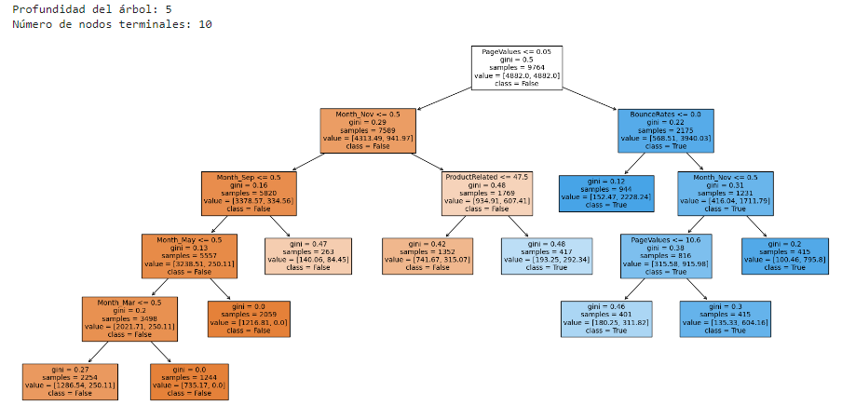
Modelo 1: Decision Tree Classifier
El árbol de decisión tiene una profundidad de 5 niveles y 10 nodos terminales.
La visualización del árbol proporciona una comprensión intuitiva de cómo se toman las decisiones en función de las características y sus valores.
Este tipo de análisis permite identificar patrones y reglas que el modelo utiliza para clasificar las instancias en las clases específicas.
La profundidad y la complejidad del árbol pueden tener implicaciones en la capacidad de generalización del modelo y su interpretabilidad.

Slide 12
Modelo 1: Decision Tree Classifier
Modelo 1.1: Decision Tree Classifier con datos originales sin balancear
Desempeño:
Train Original - Accuracy : 0.9031
Test Original - Accuracy : 0.9000
El modelo muestra un buen desempeño en los datos originales sin balancear.
La precisión y la cobertura (recall) son notables en las métricas de evaluación.
Modelo 1.2: Decision Tree Classifier con datos originales con balanceo manual
Desempeño:
Train - Accuracy : 0.8503
Test - Accuracy : 0.8570
Conclusiones:
El balanceo manual de clases ha mejorado el desempeño del modelo en términos de precisión y cobertura.
Sin embargo, la precisión aún muestra una brecha significativa entre las clases.

Slide 13
Modelo 1: Decision Tree Classifier
Modelo 1.3: Decision Tree Classifier con datos originales con balanceo "class_weight"
Desempeño:
Train - Accuracy : 0.8475
Test - Accuracy : 0.8513
Conclusiones:
El balanceo de clases utilizando el parámetro "class_weight" ha dado resultados similares al balanceo manual.
Aunque la precisión mejoró para la clase minoritaria, aún hay espacio para una mejora más significativa.
Modelo 1.4: Decision Tree Classifier con selección de variables Wrapper
Desempeño:
Train - Accuracy : 0.8758
Test - Accuracy : 0.8767
Conclusiones:
La selección de variables mediante Wrapper ha mejorado ligeramente el desempeño del modelo en términos de precisión y cobertura.
La precisión para la clase minoritaria muestra una mejora considerable en comparación con los modelos anteriores.

Slide 14
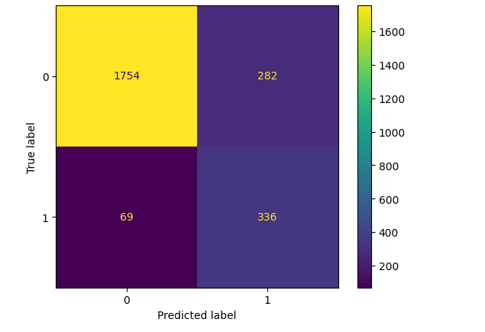
Modelo 2: Random Forest Classifier
el modelo Random Forest Classifier entrenado con datos balanceados presenta un buen desempeño en términos de precisión y recall tanto en el conjunto de entrenamiento como en el de pruebas. Aunque la precisión es alta para la clase mayoritaria, el modelo también logra un recall significativo para la clase minoritaria, lo que indica una capacidad razonable para identificar correctamente los casos positivos de esa clase.

Slide 15
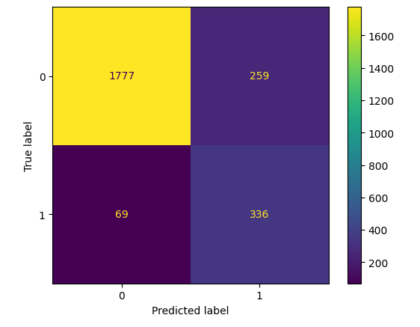
Modelo 3: Tunning de Hiperparámetros
el proceso de ajuste de hiperparámetros utilizando RandomizedSearchCV ha mejorado el desempeño del modelo RandomForestClassifier en términos de precisión, recall y f1-score tanto en el conjunto de entrenamiento como en el de pruebas. El mejor modelo obtenido después de la búsqueda aleatoria muestra una mejora significativa en la capacidad de generalización y en la identificación de casos positivos de la clase minoritaria, lo que demuestra la eficacia de la optimización de hiperparámetros en la mejora del rendimiento del modelo.

Slide 16
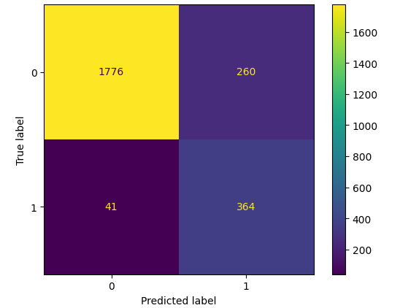
Modelo 4: Gradient Boosting Classifier
el modelo Gradient Boosting Classifier ha demostrado un buen desempeño tanto en el conjunto de entrenamiento como en el de pruebas, con métricas sólidas de precisión, recall y f1-score. Esto indica que el modelo es capaz de predecir con precisión tanto los casos positivos como los negativos, lo que sugiere su eficacia en la clasificación de los datos.

Slide 17
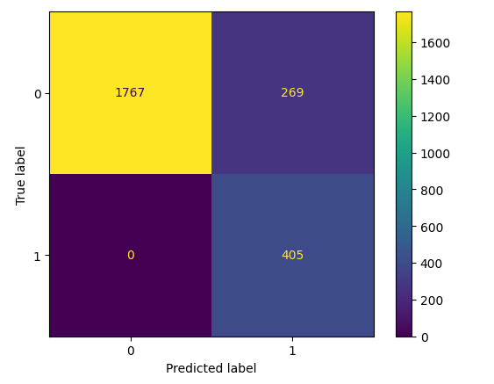
Modelo 5: Gradient Boosting Classifier Tunning hiperparametros
el modelo Gradient Boosting Classifier con tuning de hiperparámetros ha logrado mejorar significativamente su desempeño en comparación con el modelo base. Con la optimización de los hiperparámetros, se ha obtenido un aumento en las métricas de precisión, recall y f1-score tanto en el conjunto de entrenamiento como en el de pruebas. Esto indica que el modelo ajustado es más efectivo en la clasificación de los datos y presenta una mayor capacidad para generalizar a nuevas instancias.

Slide 18
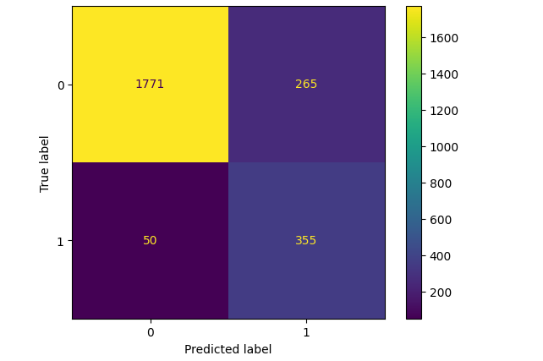
Modelo 6: XGB Classifier
el modelo XGB Classifier ha demostrado un buen desempeño en la clasificación de los datos, con una precisión y recall equilibrados tanto en el conjunto de entrenamiento como en el de pruebas. Si bien su f1-score podría mejorarse, su capacidad para identificar correctamente ambas clases es notable. Esto sugiere que el modelo tiene potencial para mejorar aún más con ajustes adicionales en los hiperparámetros o técnicas de optimización.

Slide 19
Modelo 7: XGB Classifier Tunnig de hiperparametros
el modelo XGB Classifier con ajuste de hiperparámetros ha logrado un rendimiento sobresaliente en la clasificación de los datos, con una precisión y recall notables tanto en el conjunto de entrenamiento como en el de pruebas. Destaca especialmente su capacidad para identificar correctamente la clase positiva (1), con un recall del 100% en el conjunto de pruebas. Esto sugiere que el modelo optimizado es altamente efectivo para detectar casos positivos en la predicción.

Slide 20
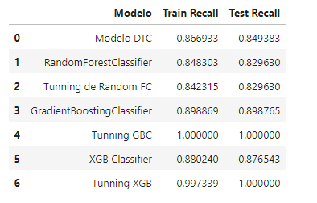
"Recall" de los modelos anteriores
Basandonos en la metrica de "Recall" para la clase positiva, se presentan las siguientes analisis y conclusión final, despues de realizar los modelos anteriores:

Slide 21
Conclusiones
GradientBoostingClassifier obtuvo la puntuación de recall más alta tanto en el conjunto de entrenamiento (aproximadamente 89.89%) como en el conjunto de prueba (aproximadamente 89.88%). Esto sugiere que este modelo generaliza bien y tiene un buen rendimiento tanto en datos conocidos como en datos desconocidos, lo que indica una capacidad robusta de generalización.
XGB Classifier también mostró un rendimiento sólido, con una puntuación de recall cercana en ambos conjuntos de datos (alrededor del 88% en el conjunto de entrenamiento y 87.65% en el conjunto de prueba). Aunque ligeramente inferior al GradientBoostingClassifier, sigue siendo una opción prometedora.

Slide 22
Conclusiones
DecisionTreeClassifier (DTC) y Tunning de Random FC (RandomForestClassifier) también demostraron un rendimiento decente en ambas métricas de recall, aunque ligeramente inferiores a los modelos anteriores. Esto sugiere que estos modelos pueden ser considerados como opciones viables, especialmente si se tienen en cuenta otros factores como la interpretabilidad del modelo y los recursos computacionales requeridos.
Tunning GBC (GradientBoostingClassifier) y Tunning XGB (XGB Classifier), muestra una puntuación de recall muy alta de 1.0 tanto en el conjunto de entreamiento como de prueba, por lo que se podria decir que el modelo esta sobreajustado (overfitting).

Slide 23
Conclusiones
Por lo tanto concluimos que los modelos ajustados con hiperparámetros no siempre garantizan una mejora en el rendimiento del modelo y que el mejor modelo fue con GradientBoostingClassifier, siendo este el que arrojo una mejor metrica en sensibilidad pudiendo identificar en buena proporción las instancias positivas tanto con los datos de entrenamiento y como en los de prueba. Sin embargo, vimos que los modelos tienden a presentar dificultades para la clase minoritaria, siendo esta la de interes, por lo que se sugiere recopilar mas datos donde se tengan mas valores sobre la clase positiva y poder demerminar unas caracteristicas mucho mas completas y determinar patrones mas acertados para lograr el objetivo de precedir con buenos resultados el comportamiento en el comercio electronico.

Slide 24
MUCHAS
GRACIAS

